Slide 2
শিক্ষক পরিচিতি
মহিউদ্দিন ভূঁইয়া
প্রভাষক
হিসাববিজ্ঞান বিভাগ
সরকারি ইকবাল মেমোরিয়াল কলেজ

Slide 3
পাঠ পরিচিতি

Slide 4
পাঠ শিরোনাম
পর্ব-০৩
বিপরীত দাখিলা ও সমাপণী দাখিলা

Slide 5
শিখনফল
এ পাঠ শেষে শিক্ষার্থী…………..
বিপরীত দাখিলার সংজ্ঞা বলতে পারবে।
সমাপণী দাখিলার সংজ্ঞা বলতে পারবে।
বিপরীত দাখিলা প্রস্তুত করতে পারবে।
সমাপণী দাখিলা প্রস্তুত করতে পারবে।

Slide 6
বিপরীত দাখিলা
একটি নির্দিষ্ট হিসাবকাল শেষে সমন্বয়কৃত সমন্বয় দাখিলার বিপরীতে যে দাখিলা বা জাবেদা দেয়া হয় তাকে বিপরীত দাখিলা বলা হয়। শুধুমাত্র চলতি হিসাবকাল শেষে সমন্বয়কৃত বকেয়া, অগ্রিম ও অব্যবহৃত সমন্বয়ের বিপরীতে এ দাখিলা দেয়া হয়।

Slide 7
বিপরীত দাখিলা প্রস্তুতের কৌশলঃ
শুধুমাত্র চলতি হিসাবকাল শেষে সমন্বয়কৃত বকেয়া, অগ্রিম ও অব্যবহৃত সমন্বয়ের বিপরীতে এ দাখিলা দেয়া হয়। অর্থাৎ শুধুমাত্র বকেয়া খরচ, অগ্রিম খরচ, বকেয়া আয় অনুপার্জিত আয় এবং অব্যবহৃত সমন্বয়ের বিপরীতে এই বিপরীত দাখিলা দেয়া হয়।
আরেকটি কৌশল অবলম্বন করা যায়,
যেমন-
সমন্বয় জাবেদায় যখনই,
ব্যয়ের অগ্রিম = সম্পদ = ডেবিট দিকে,
ব্যয়ের বকেয়া= দায় = ক্রেডিট দিকে,
আয়ের বকেয়া = সম্পদ = ডেবিট দিকে,
আয়ের অগ্রিম = দায় = ক্রেডিট দিকে,
এবং অব্যবহৃত মনিহারি = সম্পদ = ডেবিট দিকে থাকে
ঠিক তখনই ঐসকল সমন্বয় জাবেদার বিপরীতে এই বিপরীত দাখিলা দেয়া হয়।

Slide 8
সমাপণী দাখিলা
কোন নির্দিষ্ট হিসাবকাল শেষে কোন প্রতিষ্ঠানের নামিক হিসাবসমূহ বন্ধ করার জন্য যে জাবেদা বা দাখিলা দেয়া হয় তাকে সমাপণী দাখিলা বলা হয়। হিসাবকাল শেষে আর্থিক বিবরণী প্রস্তুতের পর আয় সমূহ, ব্যয় সমূহ, নিট মুনাফা এবং উত্তোলন হিসাব বন্ধ করার জন্য এ দাখিলা দেয়া হয়।

Slide 9
সমাপণী দাখিলা প্রস্তুতের পদ্ধতি:
১। সকল প্রকার আয় হিসাব বন্ধ করার জন্যঃ
সকল প্রকার আয় হিসাব ডেবিট
আয় সারাংশ হিসাব ক্রেডিট
2। সকল প্রকার ব্যয় হিসাব বন্ধ করার জন্যঃ
আয় সারাংশ হিসাব ডেবিট
সকল প্রকার আয় হিসাব ক্রেডিট

Slide 10
সমাপণী দাখিলা প্রস্তুতের পদ্ধতি:
3. নিট লাভ বা ক্ষতি কে মূলধন হিসাবে সমন্বয় করার জন্যঃ
আয় সারাংশ হিসাব ডেবিট
মূলধন হিসাব ক্রেডিট
অথবা,
মূলধন হিসাব ডেবিট
আয় সারাংশ হিসাব ক্রেডিট
৪. উত্তোলন হিসাব কে মূলধন হিসাবে সমন্বয় করার জন্যঃ
মূলধন হিসাব ডেবিট
উত্তোলন ক্রেডিট

Slide 11
সমস্যা ০৩
নান্নু ট্রেডার্স
রেওয়ামিল
৩১ ডিসেম্বর ২০১৮ সমাপ্ত বছরের জন্য
হিসাবের নাম | ডেবিট টাকা | হিসাবের নাম | ক্রেডিট টাকা
উত্তোলন প্রারম্ভিক মজুদ পণ্য ক্রয় মজুরি বেতন যন্ত্রপাতি | ১৫,০০০ ৩০,০০০ ১,৩৫,০০০ ১৫,০০০ ২২,৫০০ ১,২৭,৫০০ | মূলধন বিক্রয় | ১,২০,০০০ ২,২৫,০০০
 | ৩,৪৫,০০০ |  | ৩,৪৫,০০০
অন্যান্য তথ্যাবলীঃ
১। সমাপণী মজুদ পণ্যের পরিমাণ ৪৫,০০০ টাকা।
২। মজুরি বকেয়া আছে ৩,০০০ টাকা।
৩। বেতন অগ্রিম প্রদত্ত হয়েছে ৪,৫০০ টাকা।
করনীয়ঃ
ক। সমনয় দাখিলা প্রস্তুত কর।
খ। কার্যপত্র প্রস্তুত কর।
গ। বিপরীত দাখিলা ও সমাপণী দাখিলা প্রস্তুত কর।

Slide 12
করনীয় কঃ
নান্নু ট্রেডার্স
সমন্বয় জাবেদা
৩১ ডিসেম্বর ২০১৮ সমাপ্ত বছরের জন্য
ক্রম | হিসাবের নাম | রেফাঃ | ডেবিট টাকা | ক্রেডিট টাকা
০১ | সমাপণী মজুদ পণ্য হিসাব ডেবিট ক্রয় হিসাব ক্রেডিট |  | ৪৫,০০০ | ৪৫,০০০
০২ | মজুরি হিসাব ডেবিট বকেয়া মজুরি হিসাব ক্রেডিট |  | ৩,০০০ | ৩,০০০
০৩ | অগ্রিম বেতন হিসাব ডেবিট বেতন হিসাব ক্রেডিট |  | ৪,৫০০ | ৪,৫০০

Slide 13
নান্নু ট্রেডার্স
কার্যপত্র
৩১ ডিসেম্বর ২০১৮ সমাপ্ত বছরের জন্য
করনীয় খঃ
হিসাবের নাম | রেওয়ামিল |  | সমন্বয় |  | সমন্বিত রেওয়ামিল |  | আয় বিবরণী |  | উদ্বৃত্তপত্র
 | ডেবিট | ক্রেডিট | ডেবিট | ক্রেডিট | ডেবিট | ক্রেডিট | ডেবিট | ক্রেডিট | ডেবিট | ক্রেডিট
উত্তোলন | ১৫,০০০ |  |  |  | ১৫,০০০ |  |  |  | ১৫,০০০
প্রারম্ভিক মজুদ | ৩০,০০০ |  |  |  | ৩০,০০০ |  | ৩০,০০০
ক্রয় | ১৩৫০০০ |  |  | ৪৫,০০০ | ৯০,০০০ |  | ৯০,০০০
মজুরি | ১৫,০০০ |  | ৩,০০০ |  | ১৮,০০০ |  | ১৮,০০০
বেতন | ২২,৫০০ |  |  | ৪,৫০০ | ১৮,০০০ |  | ১৮,০০০
যন্ত্রপাতি | ১২৭৫০০ |  |  |  | ১২৭৫০০ |  |  |  | ১২৭৫০০
মূলধন |  | ১২০০০০ |  |  |  | ১২০০০০ |  |  |  | ১২০০০০
বিক্রয় |  | ২২৫০০০ |  |  |  | ২২৫০০০ |  | ২২৫০০০
সমাপণী মজুদ |  |  | ৪৫,০০০ |  | ৪৫,০০০ |  |  |  | ৪৫,০০০
বক্যা মজুরি |  |  |  | ৩,০০০ |  | ৩,০০০ |  |  |  | ৩,০০০
অগ্রিম বেতন |  |  | ৪,৫০০ |  | ৪,৫০০ |  |  |  | ৪,৫০০
নিট লাভ |  |  |  |  |  |  | ৬৯,০০০ |  |  | ৬৯,০০০
 | ৩৪৫০০০ | ৩৪৫০০০ | ৫২,৫০০ | ৫২,৫০০ | ৩৪৮০০০ | ৩৪৮০০০ | ২২৫০০০ | ২২৫০০০ | ১৯২০০০ | ১৯২০০০

Slide 14
নান্নু ট্রেডার্স
বিপরীত দাখিলা
৩১ ডিসেম্বর ২০১৮ সমাপ্ত বছরের জন্য
করনীয় গঃ
ক্রম | হিসাবের নাম | রেফাঃ | ডেবিট টাকা | ক্রেডিট টাকা
০২ | বকেয়া মজুরি হিসাব ডেবিট মজুরি হিসাব ক্রেডিট |  | ৩,০০০ | ৩,০০০
০৩ | বেতন হিসাব ডেবিট অগ্রিম বেতন হিসাব ক্রেডিট |  | ৪,৫০০ | ৪,৫০০

Slide 15
নান্নু ট্রেডার্স
সমাপণী দাখিলা
৩১ ডিসেম্বর ২০১৮ সমাপ্ত বছরের জন্য
করনীয় গঃ
ক্রম | হিসাবের নাম | রেফাঃ | ডেবিট টাকা | ক্রেডিট টাকা
০১ | বিক্রয় হিসাব ডেবিট আয় সারাংশ হিসাব ক্রেডিট |  | ২,২৫,০০০ | ২,২৫০০০
০২ | আয় সারাংশ হিসাব ডেবিট প্রারম্ভিক মজুদ হিসাব ক্রেডিট ক্রয় হিসাব ক্রেডিট মজুরি হিসাব ক্রেডিট বেতন হিসাব ক্রেডিট |  | ১,৫৬,০০০ | ৩০,০০০ ৯০,০০০ ১৮,০০০ ১৮,০০০
০৩ | আয় সারাংশ হিসাব ডেবিট মূলধন হিসাব ক্রেডিট |  | ৬৯,০০০ | ৬৯,০০০
০৪ | মূলধন হিসাব ডেবিট উত্তোলন হিসাব ক্রেডিট |  | ১৫,০০০ | ১৫,০০০

Slide 16
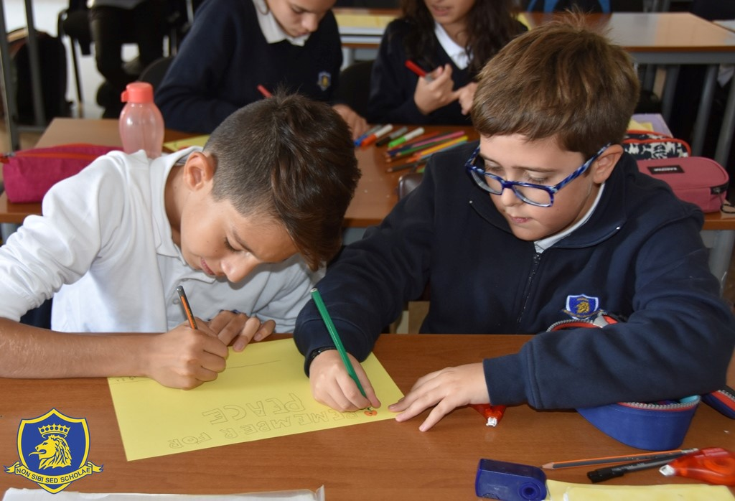
একক কাজ
বিপরীত দাখিলা কাকে বলে?
জোড়ায় কাজ
সমাপণী দাখিলা কেন প্রস্তুত করা হয়?

Slide 17
দলগত কাজ
সমাপণী দাখিলার উপাদান সমূহ আলোচনা করে লিখ।

Slide 18
আইমান ট্রেডার্স
রেওয়ামিল
৩১ ডিসেম্বর ২০১৮ সমাপ্ত বছরের জন্য
অনুশীলনীঃ ০৩
হিসাবের নাম | ডেবিট টাকা | হিসাবের নাম | ক্রেডিট টাকা
বিজ্ঞাপন ভাড়া খরচ বেতন সাপ্লাইজ যন্ত্রপাতি | ৩০,০০০ ২৫,০০০ ৪৫,০০০ ১০,০০০ ৭০,০০০ | মূলধন সেবা আয় | ৬০,০০০ ১,২০,০০০
 | ১,৮০,০০০ |  | ১,৮০,০০০
অন্যান্য তথ্যাবলীঃ
১। ব্যবহৃত সাপ্লাইজের পরিমাণ ৫,০০০ টাকা।
২। ভাড়া বকেয়া আছে ৩,০০০ টাকা।
২। বেতন অগ্রিম প্রদত্ত হয়েছে ৫,০০০ টাকা।
করনীয়ঃ
ক। সমন্বিত রেওয়ামিল প্রস্তুত কর ।
খ। বিপরীত দাখিলা ও সমাপণী দাখিলা প্রস্তুত কর।

